Slide 1
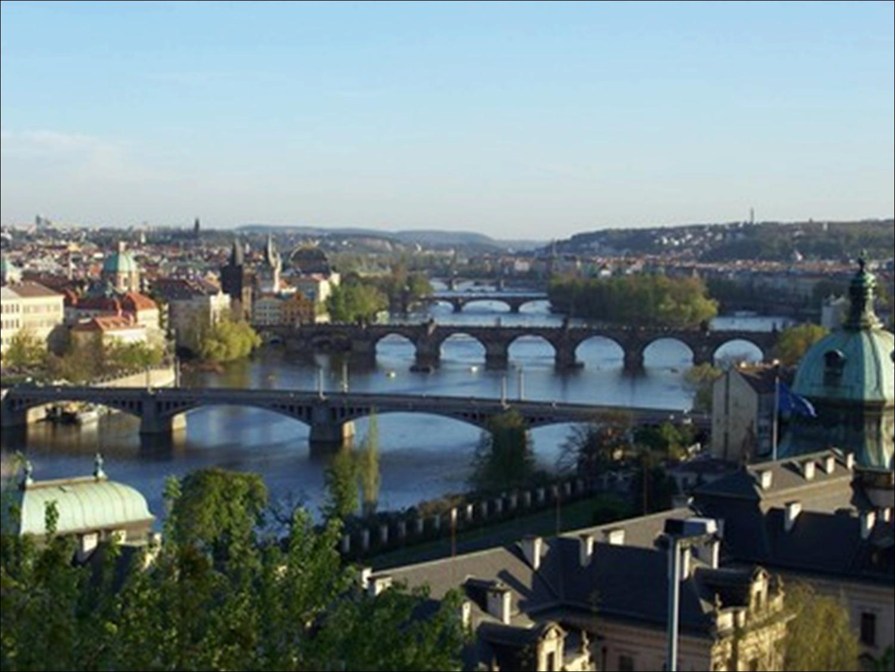
PRAG- DIE HAUPTSTADT DER TSCHECHISCHEN REPUBLIK
GRUPPEN NR. 2 :
Kučáková Natálie
Mošťková Nikola
Panochová Nicola
Pospíšilová Tereza
Toka Lukáš

Slide 2
OBSAH
1.Granithmonilith
2.AltstädterBrückenturm
3. Teynkirche
4. Ständetheater
5. Karl der Vierte
Die Touristin
Rozhovor s turistkou
U-Bahn
Rok 1621 – Staroměstské náměstí
Karlův most
Práce ve skupině - závěr

Slide 3
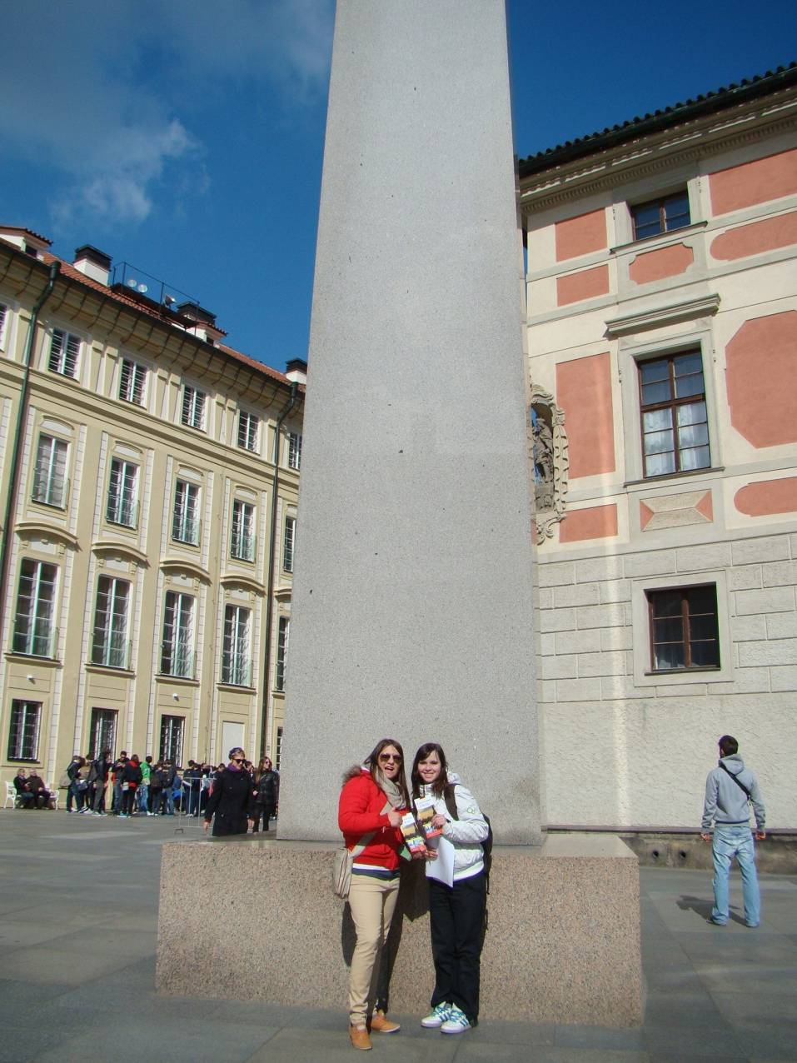
1. Granithmonilith
Granithmonolith liegt auf der Prager Burg.
Es wurde am 5.5 1946 gebaut, anlasslich des Prager Aufstandes.

Slide 4
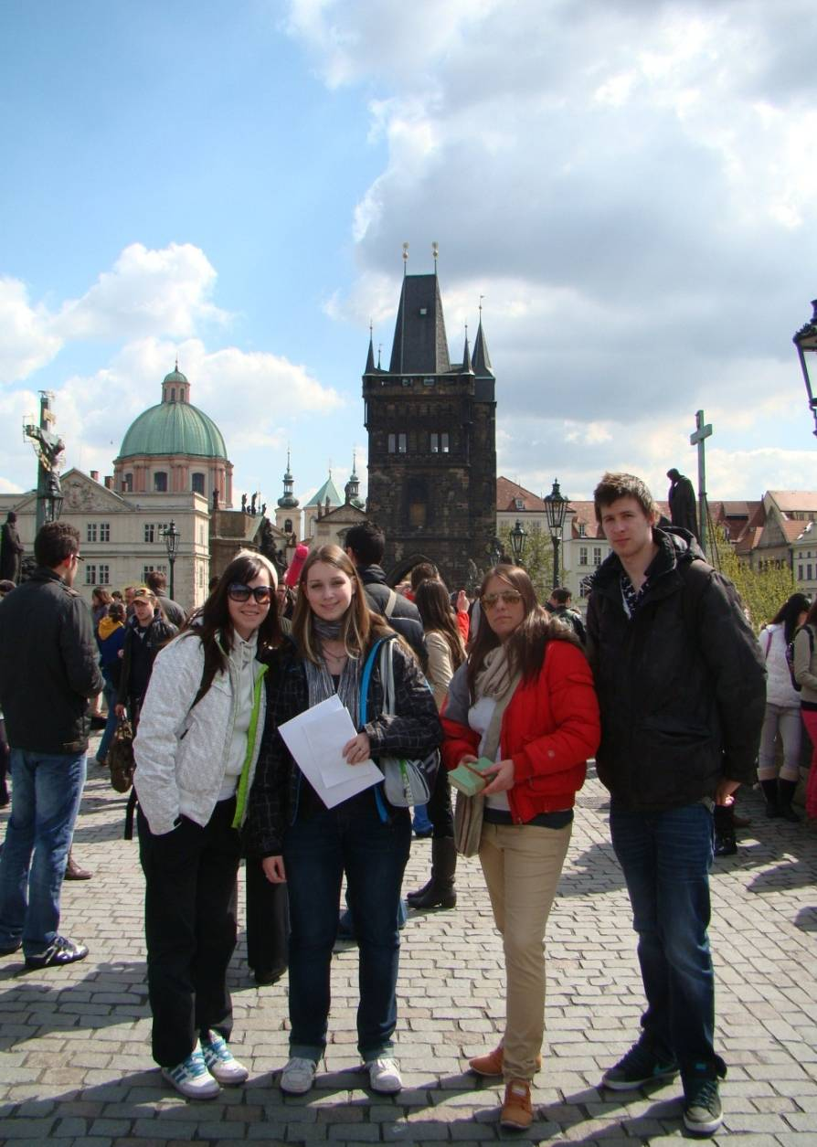
2. Altstädter Brückenturm
Der Turm liegt bei der Karlsbrücke.
Er ist in Gotik gebaut.
Und im Jahre 1621 wurden hier Kopfe von 27 Herren ausstelen ,wie die Warnung für Leute.

Slide 5
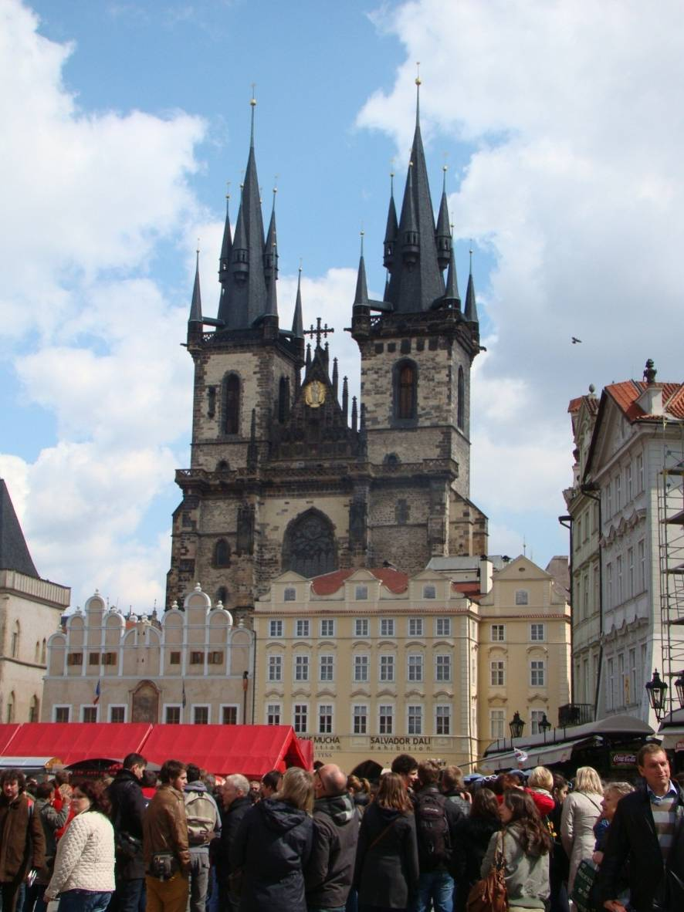
3. Teynkirche
Teynkirche liegt auf dem Altstädterring. Stil ist Gotik.
Und hier liegt Tycho Brahe begraben. Aber in der Teynkirche waren Jiří z Poděbrad und Jan Rokycana begraben.

Slide 6
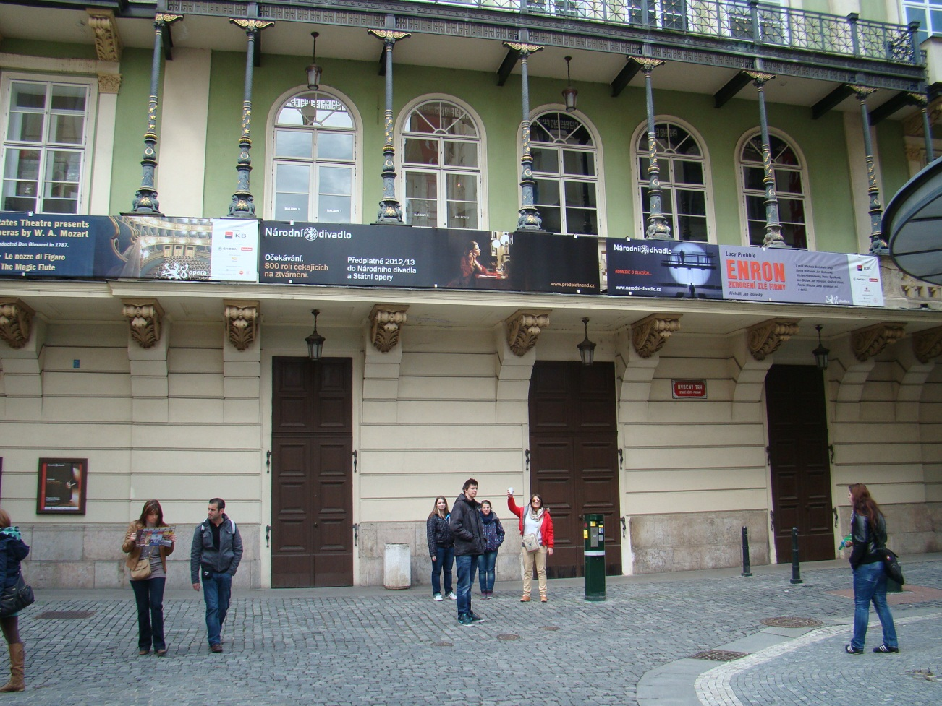
4. Ständetheater
Im Ständetheater hatte die Nationalhymne die Prämiere.
Nächste Prämiere ist Don Giovanni von Mozart und auch La clemenza di Tito.

Slide 7
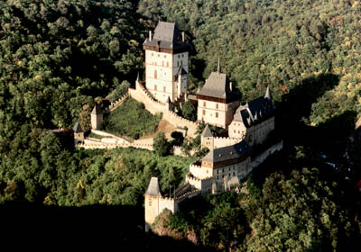
5. Karl der Vierte
Karl der Vierte baute:
Nové Město pražské (Senný trh, Końský trh und Dobytčí trh),
Hladová věž,
Karlův most
und zum Beispiel Karlštejn.

Slide 8
Die Touristin
Wo wohnen Sie?
Ich wohne in Darmstadt.
Und wie gefällt Prag Ihr?
Prah ist sehr schöne Stadt. Hier sind viele interessante Gebaude .
Was ist für Sie auf Prag am besten?
Für mich sind Karlsbrücke und Prager Burg am interessantesten. Die Garden von Prager Burg sind entsetzlich.

Slide 9
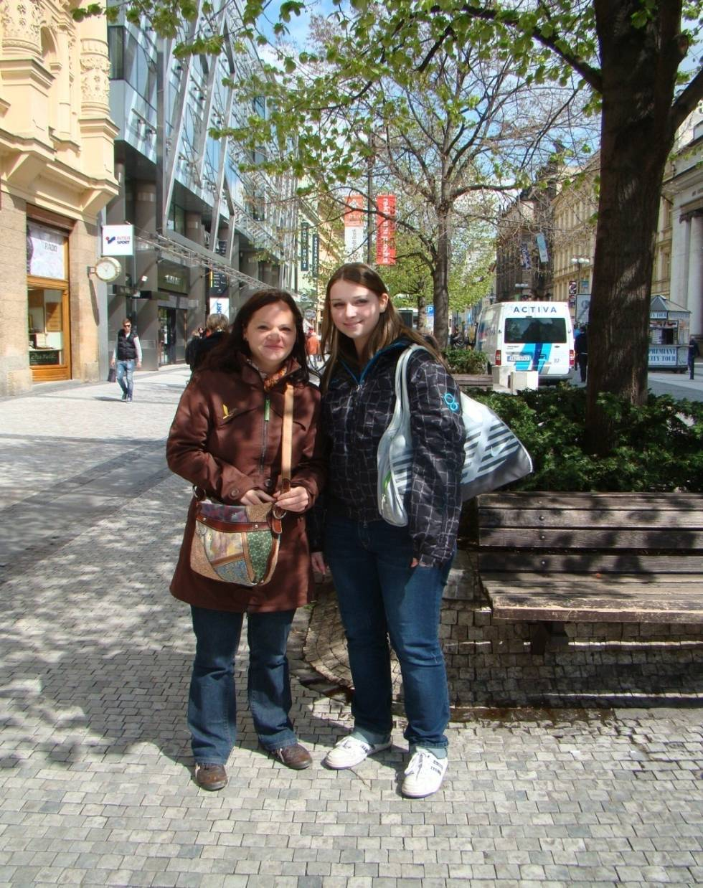
Rozhovor s turistkou
Odkud jste? Bydlím v Darmstadt.
A jak se vám líbí Praha? Praha je velmi hezké město. Je tu mnoho zajímavých budov.
Co je pro vás na Praze nejlepší? Pro mě je nejzajímavější Karlův most a Pražský hrad. Zahrady pražského hradu jsou nádherné.

Slide 10
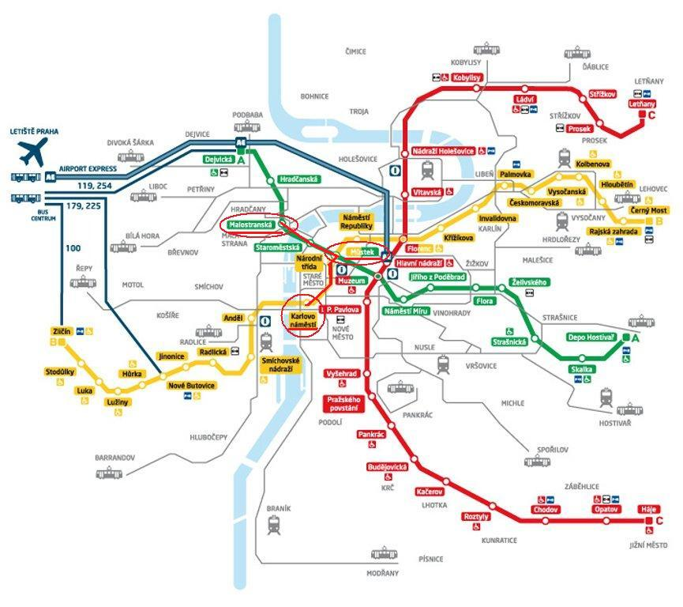
U-BAHN Von Malostranská bis Karlovo náměstí.
Malostranská ist Station in A. Dann fahrt man U-Bahn 2 Stationen auf Můstek. Und hier musst man auf B umsteigen. Und das ist schon zweite Station.

Slide 11
Rok 1621 na Staroměstském náměstí
Dne 21. Června roku 1621 bylo na St. Náměstí popraveno 27 pánů. Přesně 3 páni, 7 rytířů a 17 měšťanů, kteří vedli stavovské povstání.
Tato událost se nazývá Staroměstská exekuce.
Habsburkové se nenechali zastrašit a poté vystavili na výstrahu hlavy popravených na Mosteckou věž. Kde byly až do roku 1631.

Slide 12
Karlův most
Je postaven v gotickém stylu. Na Karlově mostě se nachází celkem 30 soch a sousoší v převážně barokním stylu.
Např. na 5. pilíři sv. František Xaverský a sv. Cyril a Metoděj.
Dále je na mostě k vidění sv. Josef s Ježíškem, sv. Jan Nepomucký, sv. Augustin atd.

Slide 13
Práce ve skupině - názor
Složení skupiny a práce v ní:
Práce ve skupině byla bezproblémová, vždy jsme se na všem dohodli, takže žádné neshody nenastaly. Komunikace byla skvělá, užili jsme si to. Na projektu jsme pracovali společně.
Názor na úkoly a jejich obtížnost, orientace:
Předpokládali jsme, že úkoly budou obtížnější, ale daly se bez problémů zvládnout. Něco jsme museli dohledat doma, ale vše jsme z větší části stihli na místě. Neztratili jsme se, což bude asi dobré znamení. S orientací nebyl problém, vše jsme stihli na čas.
Dojmy, postřehy z práce:
Všude bylo hrozně moc lidí! Hradní stráž nevěděla, kde je Granit Monolit, který jsme nakonec našli. Podobné akce bychom uvítali, práce v terénu nás bavila.
Tímto děkujeme za uspořádání této akce a vytvoření projektu. Díky níž jsme získali nové poznatky, viděli dané památky a také, že jsme si to užili.
Gruppen Nr. 2

